Slide 1


Halbbrückenansteuerung (BootStrap)
Durchgeführt von: Christian Niederl, Christian Böhm, David Märzinger, Philip Kotek

Slide 2

Aufgabenstellung
Erklärung und Aufbau der Schaltung
Transistorhalbbrücke mit Bootstrap-Kondensator
„Typical Application“ – des LT1336
Notwendigkeit der Aussteuerbegrenzung

Slide 3
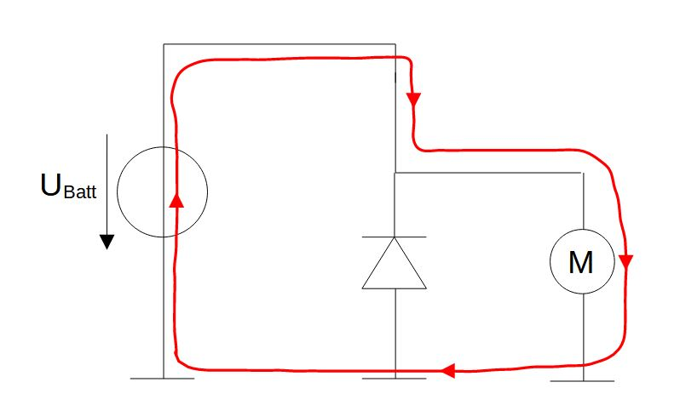
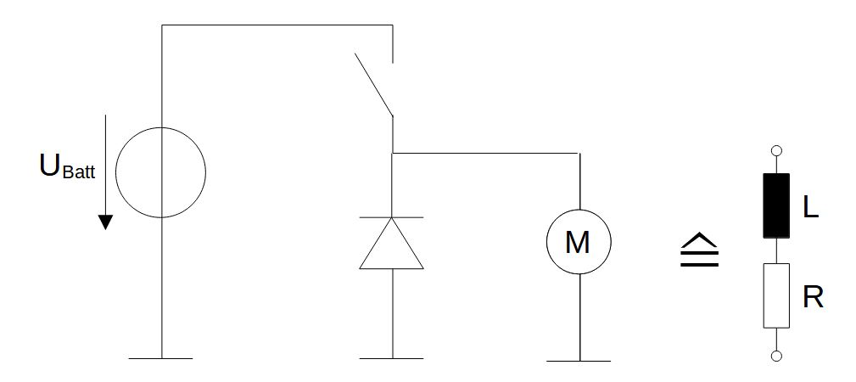
Motivation
Betrieb in Vorwärts- und Rückwärtsrichtung sowie Bremsvorgang
Vereinfachtes Motor ESB = Spule + Widerstand

Slide 4
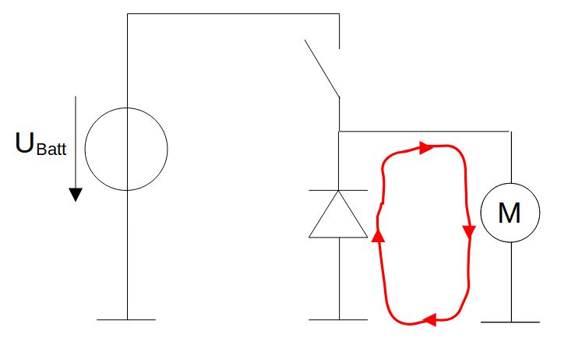
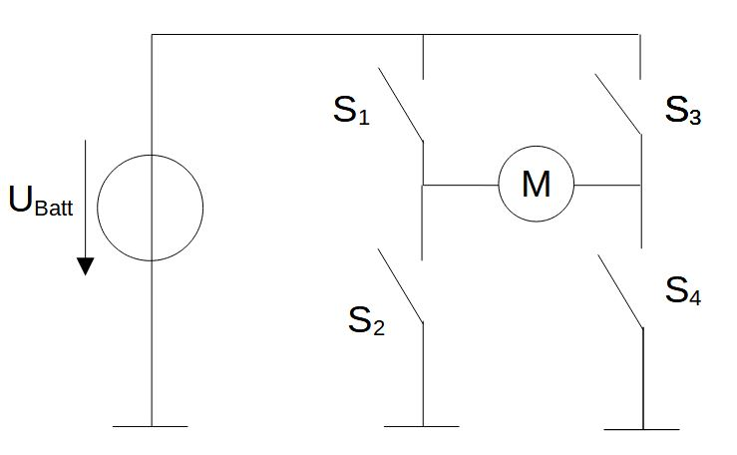
Motivation
Freilaufdiode für den Betrieb „Schalter offen“
Erweiterung als Vollbrücke für Drehrichtungsumkehr
Gleichzeitige Ansteuerung der Schalter → Kurzschluss!!

Slide 5
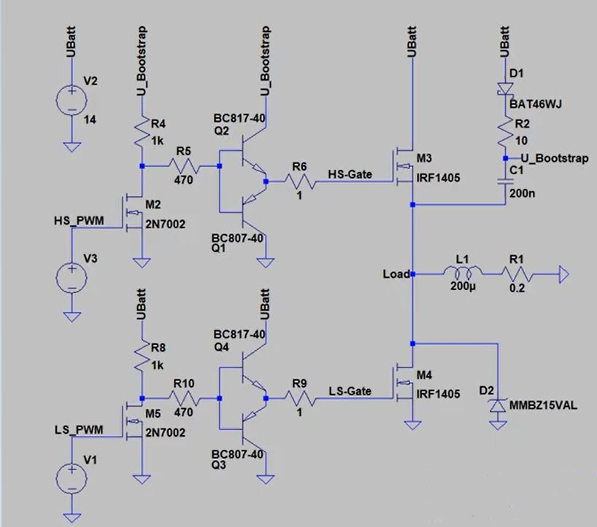
Aufbau der Schaltung

Slide 6
Quellenverzeichnis

Slide 7
Danke für Eure Aufmerksamkeit!

